Slide 1
공공데이터 분석을 통한
제주 재활용 자원 활용 방안 제시
공공데이터 분석을 통한
제주 재활용 자원 활용 방안 제시

Slide 2
CONTENTS
CONTENTS
01
02
03
팀원 역할 분담
프로젝트 진행 상황
추후 계획

Slide 3
01 팀원 역할 분담
팀원 역할 분배
각각 조원의 장단점을 고려하여 역할을 3분야로 나누어 2인 1조로 배정
데이터 수집
데이터 전처리
프로젝트 개발
제주 및 전국
재활용 폐기물 관련
데이터 수집
수집된 데이터
전처리 및 도표 시각화
프로젝트 개발
계획 및 진행
Team 4

Slide 4
02 프로젝트 진행 상황
주제 선정
팀원 한명 당 주제를 1개씩 제시하고, 투표를 통해 주제를 선정
관광 다이어리
지하수
야간 생활시설
제주 재활용
버스 맞춤 시간표
제주 주차 정보
Team 4

Slide 5
02 프로젝트 진행 상황
주제 선정
팀원 한명 당 주제를 1개씩 제시하고, 투표를 통해 주제를 선정
관광 다이어리
지하수
야간 생활시설
제주 재활용
버스 맞춤 시간표
제주 주차 정보
Team 4

Slide 6
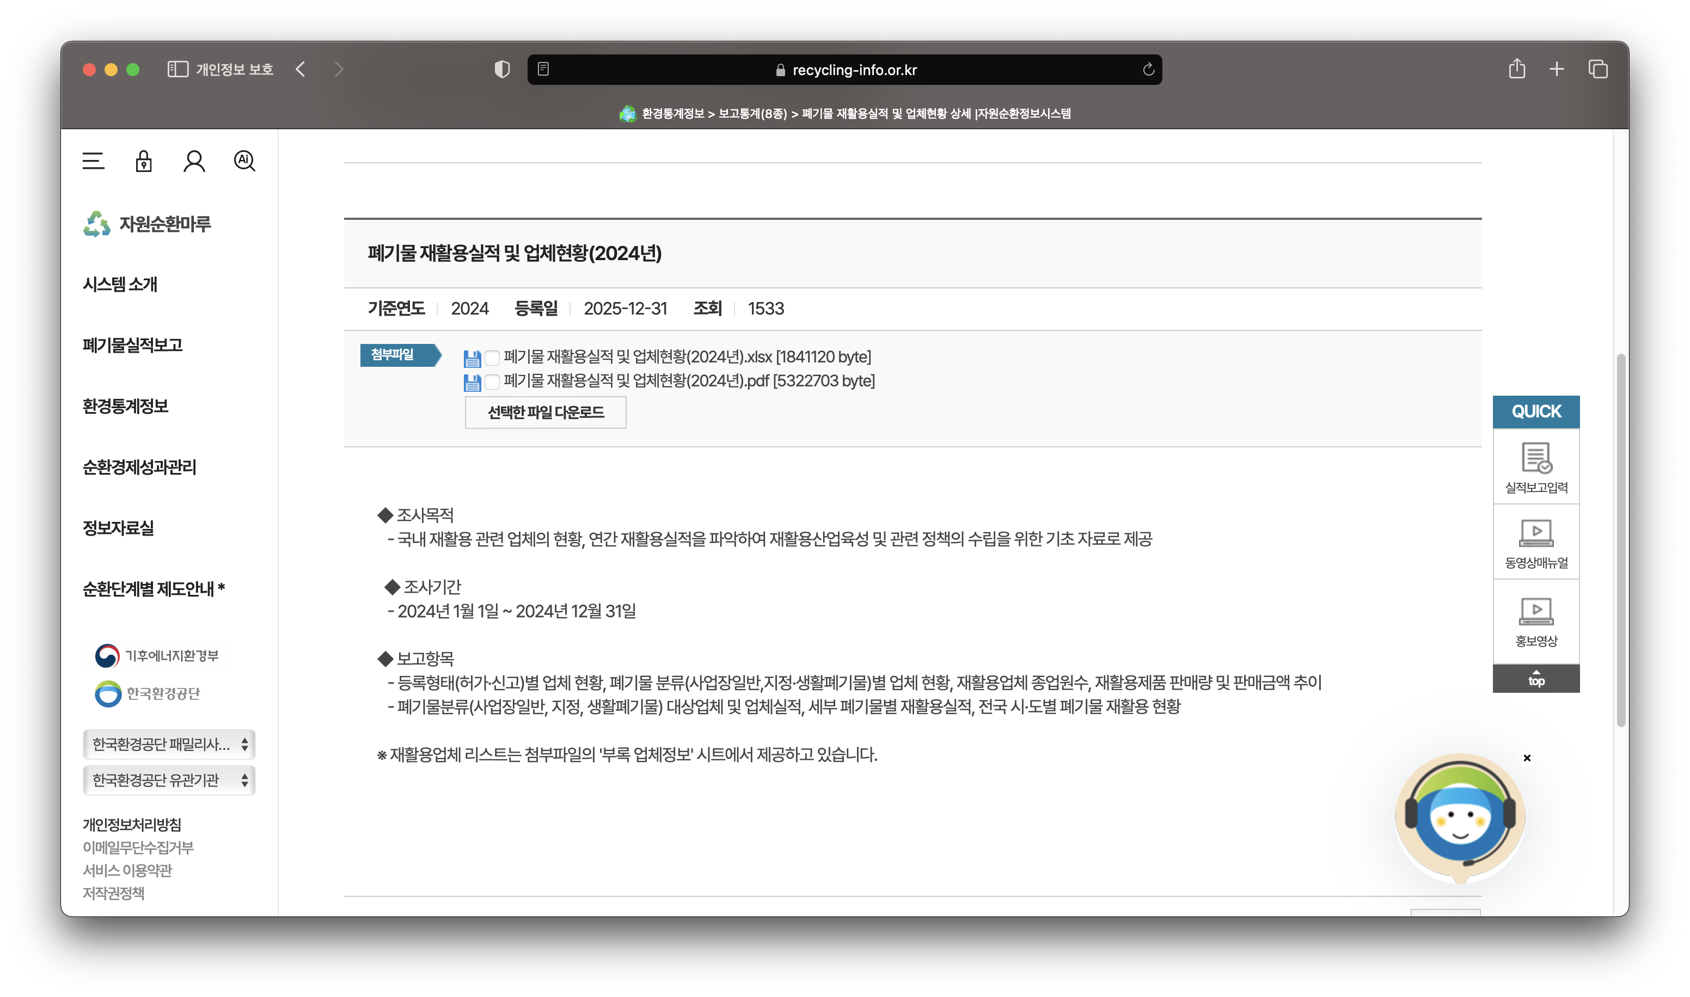
02 프로젝트 진행 상황
데이터 수집
주제 선정과 동시에 필요 데이터를 수집함.
DATA
DATA
Team 4

Slide 7
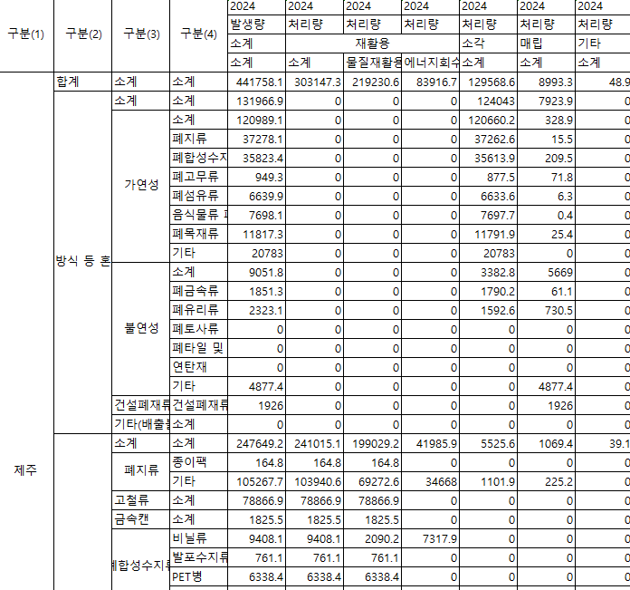
02 프로젝트 진행 상황
데이터 전처리
수집된 데이터에서 필요 데이터를 선별하고 전처리를 진행
제주 재활용 폐기물량
1
전국 평균 재활용 폐기물량
2
제주 및 전국 재활용 실적
3
Team 4

Slide 8
02 프로젝트 진행 상황
데이터 전처리
제주 재활용 폐기물량
1
전국 평균 재활용 폐기물량
2
제주 및 전국 재활용 실적
3
Team 4

Slide 9
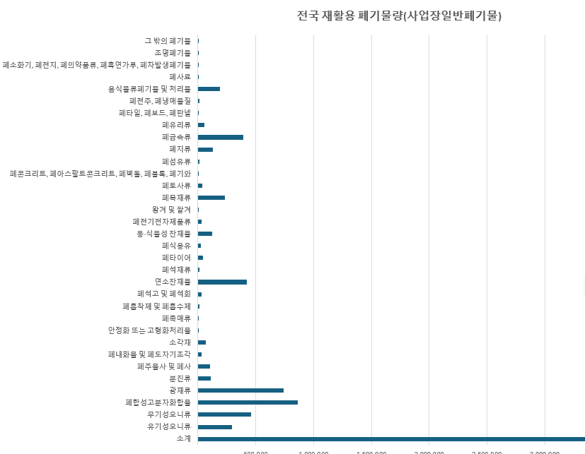
02 프로젝트 진행 상황
데이터 전처리
제주 재활용 폐기물량
1
전국 평균 재활용 폐기물량
2
제주 및 전국 재활용 실적
3
Team 4

Slide 10
03 추후 계획
프로젝트 계획
총 3단계의 절차를 계획
데이터 분석
데이터 시각화
웹사이트 개발
분석 결과를 바탕으로
데이터 시각화 진행
데이터 분석 및 시각화 후
산출된 인사이트 바탕으로
웹사이트 개발
데이터 전처리 완료 후
분석 진행
Team 4

Slide 11
03 추후 계획
프로젝트 계획
총 3단계의 절차를 계획
데이터 분석
데이터 시각화
웹사이트 개발
데이터 전처리 완료 후
분석 진행
분석 결과를 바탕으로
데이터 시각화 진행
데이터 분석 및 시각화 후
산출된 인사이트 바탕으로
웹사이트 개발
Team 4

Slide 12
03 추후 계획
프로젝트 계획
총 3단계의 절차를 계획
데이터 시각화
데이터 분석
웹사이트 개발
분석 결과를 바탕으로
데이터 시각화 진행
데이터 분석 및 시각화 후
산출된 인사이트 바탕으로
웹사이트 개발
데이터 전처리 완료 후
분석 진행
Team 4

Slide 13
03 추후 계획
프로젝트 계획
총 3단계의 절차를 계획
웹사이트 개발
데이터 분석
데이터 시각화
데이터 분석 및 시각화 후
산출된 인사이트 바탕으로
웹사이트 개발
데이터 전처리 완료 후
분석 진행
분석 결과를 바탕으로
데이터 시각화 진행
Team 4

Slide 14
Q&A
Q&A

